Slide 1
Bewegen
Na deze les weet je:
soorten beweging
groot- en eenheden
de formule
soorten diagrammen
.
© Ing W.T.N.G. Tomassen

Slide 2
4 Bewegen
Bewegen

Slide 3
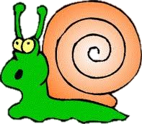
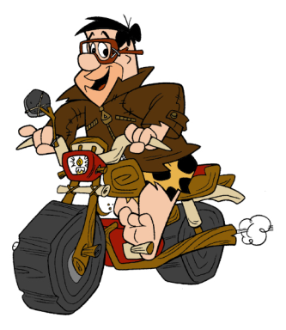
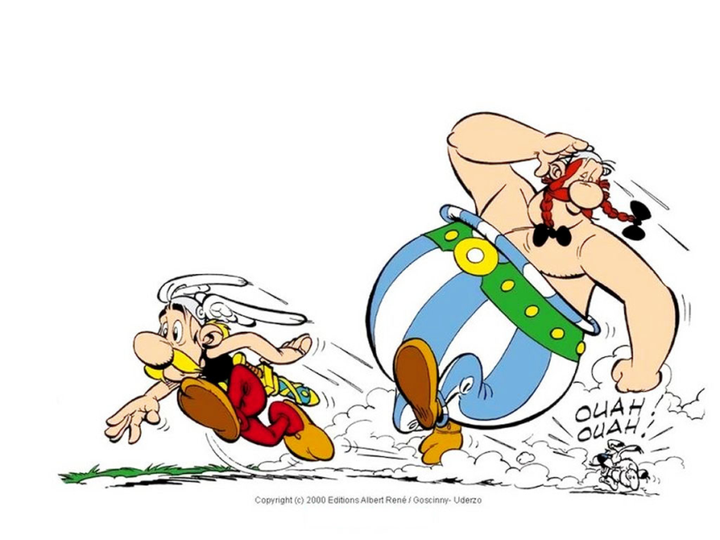
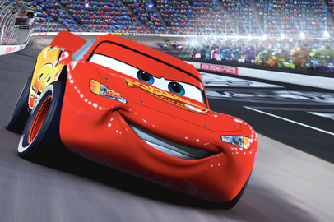
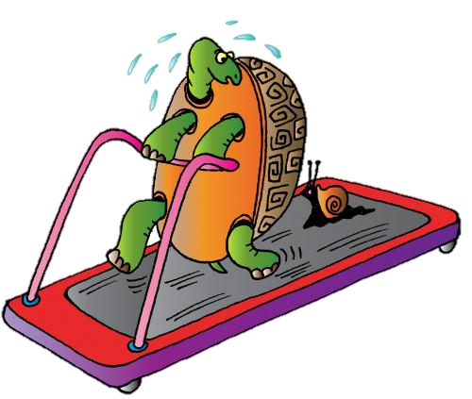
Waar denk je aan bij snelheid?
MANIEREN VAN BEWEGEN
v

Slide 4
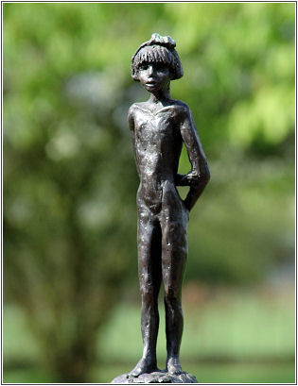
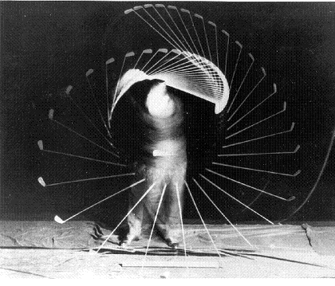
Op welke vier manieren kan er iets gebeuren met een snelheid?
MANIEREN VAN BEWEGEN
v
Stilstaan
Constante snelheid
Versnellen
Vertragen

Slide 5
Grootheden
Grootheid en eenheid
Wat is een grootheid?
Onderwerp & meetbaar.

Slide 6
Welke twee onderwerpen spelen een rol bij snelheid?
MANIEREN VAN BEWEGEN
v
Afstand
Tijd

Slide 7
Hoe schrijven we dat in de natuurkunde op?
Grootheden bij bewegen
s
v
t
Afstand (afgelegde weg) s
(strada)
Snelheid v
(velocitas)
Tijd t
(tempo)

Slide 8
Eenheid
Grootheid en eenheid
Wat is eenheid?
Een maat.
Staat altijd achter het getal.

Slide 9
Grootheden en eenheden
Samengevat en voorbeeld
s = 100 km
t = 2 h
v = 50 km/h
Grootheid |  | Eenheid
Afgelegde weg | s | meter | m | Kilometer | km
Snelheid | v | meter/seconde | m/s | Kilometer/uur | Km/h
Tijd | t | seconde | s | uur | h

